Slide 1
Личные кабинеты на сайтах страховых компаний
Руслан Крючков
UsabilityLab

Slide 2
Личный кабинет: Что это?

Slide 3
Все знают, но надо проговорить
Раздел на сайте страховой компании
Доступен через интернет (как и сайт)
Содержит личную информацию, которая может быть конфиденциальной
Попасть туда можно только зная логин и пароль

Slide 4
Три главных функции
самообслуживание (инфосервисы, управление текущими услугами, оплата)
коммуникации (реклама, уведомления, персональные предложения, новости, рассылка, обращения)
продажи новых услуг (все хотят, но пока очень мало получается)

Slide 5
Личный кабинет: Зачем нужен Компании?

Slide 6
Снижение нагрузки на client service department
Клиент может все узнать не обращаясь в офис СК
Экономия на колл-центре
Экономия на клиентских офисах компании и времени сотрудников

Slide 7
Канал коммуникации с клиентом
Клиент дольше и чаще контактирует с компанией
Держать клиента в курсе услуг, изменений, предложений

Slide 8
Продажи новых услуг
Пока все только начинается, но возможность интересная.

Slide 9
Личный кабинет: каким должен быть?
Notes:
Важно сказать, что в теме личных кабинетов страховые компании находятся в выгодном положении: им есть на кого ориентироваться.
Личные кабинеты уже много лет делают телеком-компании, и они добились значительных успехов.
Также интернет-банк – это, по сути, личный кабинет, поэтому решения можно подсматривать и там.
Поэтому мы будем брать примеры личных кабинетов из разных отраслей.

Slide 10
Личный кабинет: Зачем нужен клиенту?* _______________________ *будем говорить только про физлиц

Slide 11
Личный кабинет: Зачем нужен клиенту?
Клиент будет пользоваться личным кабинетом, если будет находить в этом смысл
Поэтому делайте личный кабинет полезным
Как – в следующей части

Slide 12
Личный кабинет: Зачем нужен клиенту?
Ключевой вопрос: если вы на него не ответите, никакого смысла в личном кабинете не будет

Slide 13
Личный кабинет: Каким должен быть

Slide 14
Личный кабинет – это центр управления полетами
Должен содержать все, что необходимо клиенту
Notes:
есть клиенты, которые любят общаться с людьми (вашими сотрудниками). Звонить им на телефон или общаться лично в офисе
Но позвонить и, тем более, приехать в офис сложнее, чем залогиниться в личный кабинет и все сделать/узнать самому онлайн. Поэтому, если вы дадите возможность
тем более, есть клиенты, которые не любят общаться с людьми, а любят с компьютерами - интроверты, и т.п. Продавать-то им тоже имеет смысл
тем более, подрастает новое “цифровое” поколение (это поколения Y и Z, которым сейчас 30 лет и меньше), которые ожидают от каждого бренда широкую и полнофункциональную представленность в диджитал-среде. Такие люди не любят ходить в банки и офисы сотовых операторов ногами, предпочитают совершать операции онлайн:
это экономит им время
это современно
это намного проще, чем куда-то дойти и чего-то сделать

Slide 15
Личный кабинет – это центр управления полетами
Включайте в него все, что можете вынести в онлайн
Notes:
если какие-то услуги вы не можете сделать дистанционными, то подумайте, как вы их можете представить через ЛК. Варианты:
представить только часть этой услуги (одно или несколько звеньев полной цепочки)
хотя бы информировать об этой услуге (и здесь ЛК смыкается с сайтом: вы должны продумать, что будет на сайте, а что в ЛК). Это могут быть одни и те же услуги, только на сайте они описаны обобщенно, для всех посетителей. А в ЛК - персонализированные предложения

Slide 16
Личный кабинет должен быть один для всех услуг и задач клиента!
Личный кабинет
Услуга 1
Услуга 2
Информация
Услуга 3
Новости
Мои полисы
Notes:
Почему это важно сказать отдельно? Хотя, казалось бы, это очевидно.
Отрицательный пример: у одной телекоммуникационной компании было много разных услуг.
И эти услуги делали разные подрядчики или другие компании, которых она постепенно скупала.
В итоге у этой компании стало одновременно СЕМЬ личных кабинетов!

Slide 17
Как личный кабинет улучшит жизнь клиенту?
Храните все документы, которые могут понадобиться клиенту
Напоминайте, когда нужно заплатить
Дайте возможность сообщить о страховом случае

Slide 18
Регистрация и авторизация

Slide 19
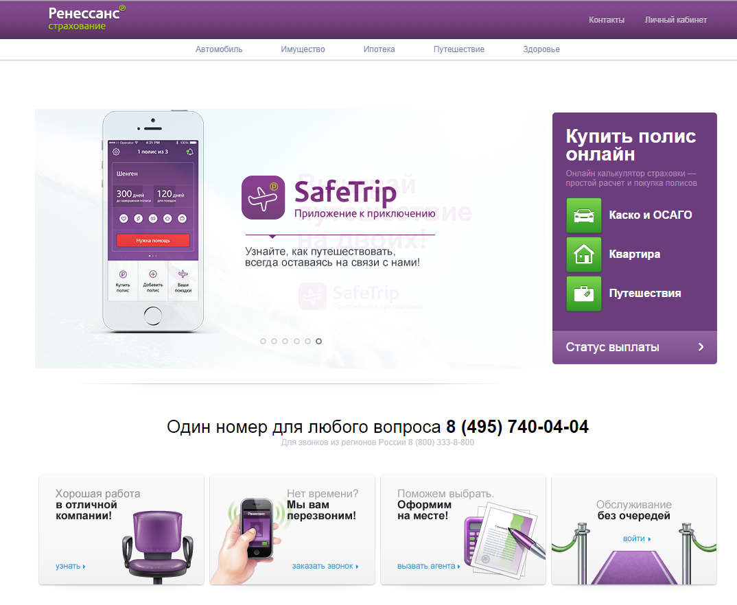
Notes:
Хороший понятный вариант – вход в верхнем правом углу. Написано «личный кабинет» - просто и понятно.

Slide 20
Notes:
Вариант похуже – не сразу можно догадаться, что там изображен ключик и что на него надо нажать.
Желание внести украшательство ухудшило понятность.

Slide 21
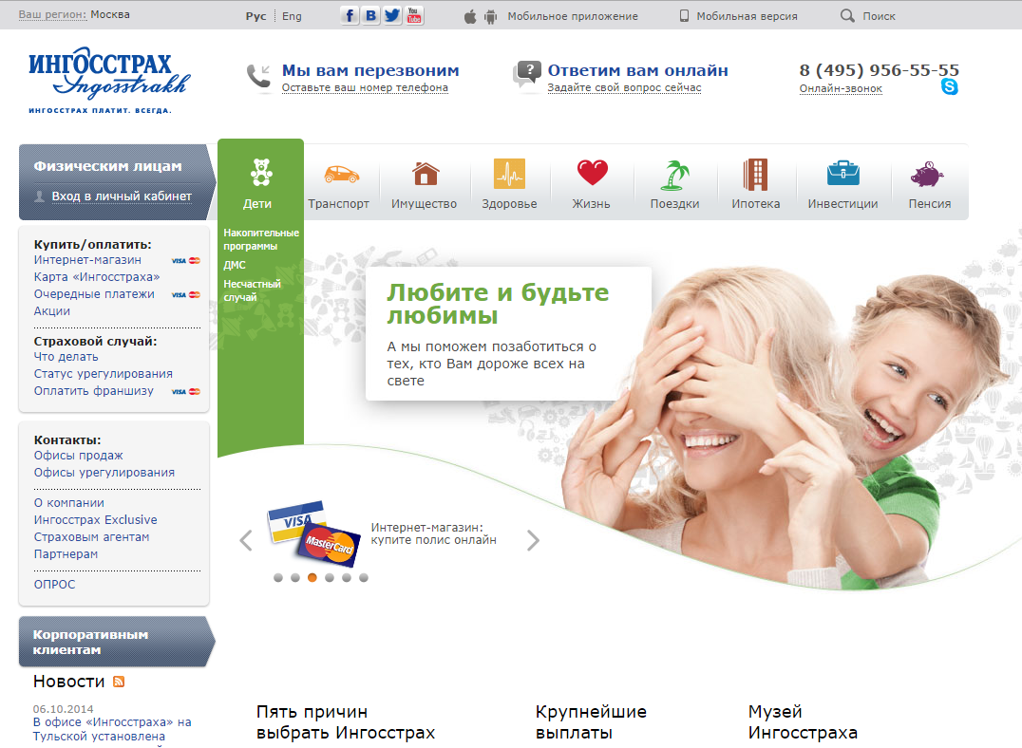
Notes:
Здесь есть термин «личный кабинет».
Но вход найти сложней, т.к. пользователи привыкли искать его в стандартном месте – верхнем правом углу.
В итоге найдут, но потратят время – сайт не так удобен, как мог бы быть.

Slide 22
Информация для авторизации

Slide 23
Какой выбрать логин?
Плохие варианты (их никто не запомнит):
Номер договора
Случайный набор букв и цифр, генерируемый компьютером
Хорошие варианты (их помнят все):
Адрес электронной почты
Номер телефона

Slide 24
Главная страница

Slide 25
Давать ответ на вопросы:
Давать ответ на вопросы:
Как у меня дела
Что и когда я должен сделать (внести платеж, связаться со страховой компанией, продлить полис)
Что происходило в последнее время (история операций)
Легко и быстро сообщить о страховом случае
Изучить новости, которые для клиента важны (изменения правил, появление новых страховых продуктов, и т.п.)

Slide 26
Notes:
Плохой пример из банковской отрасли Промсвязьбанк: при заходе не видно ни одной цифры

Slide 27
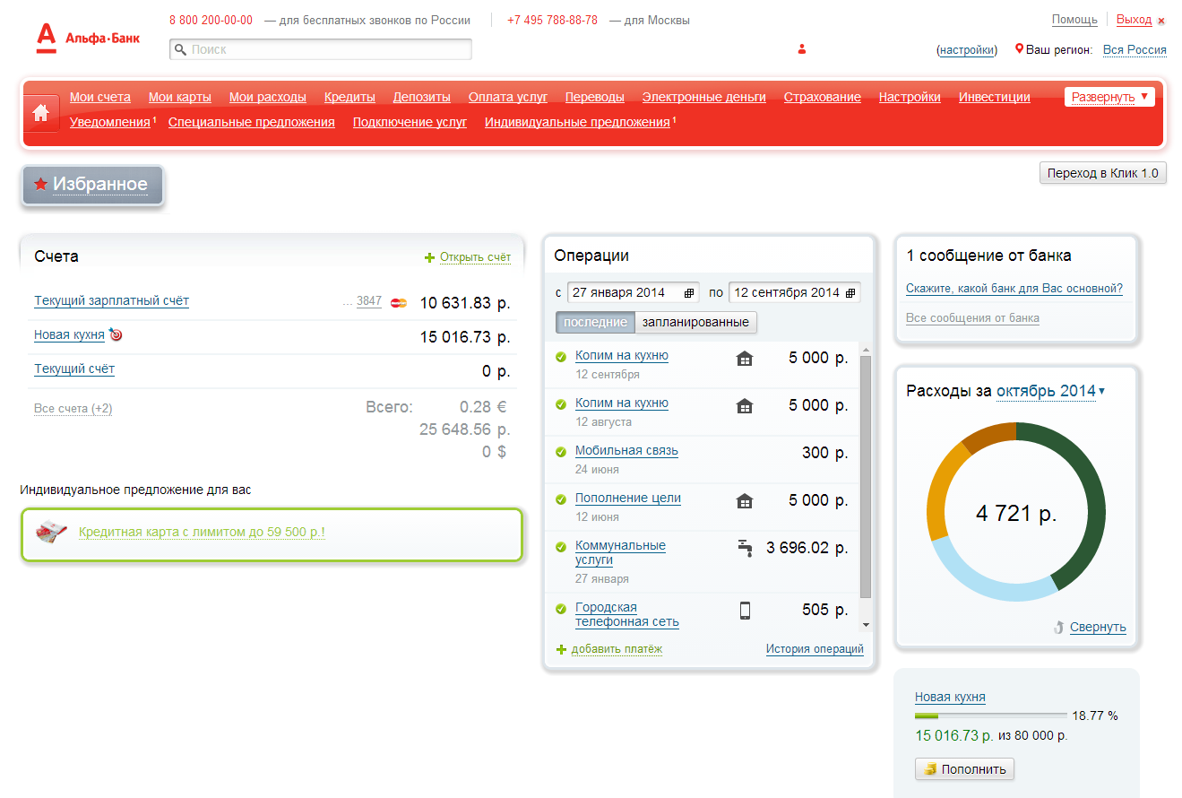
Notes:
Хороший пример из банковской отрасли: интернет-банк Альфа-Клик
Отображаются текущее состояние
Приведены операции с финансами за последнее время
Приводится общий график расходов

Slide 28
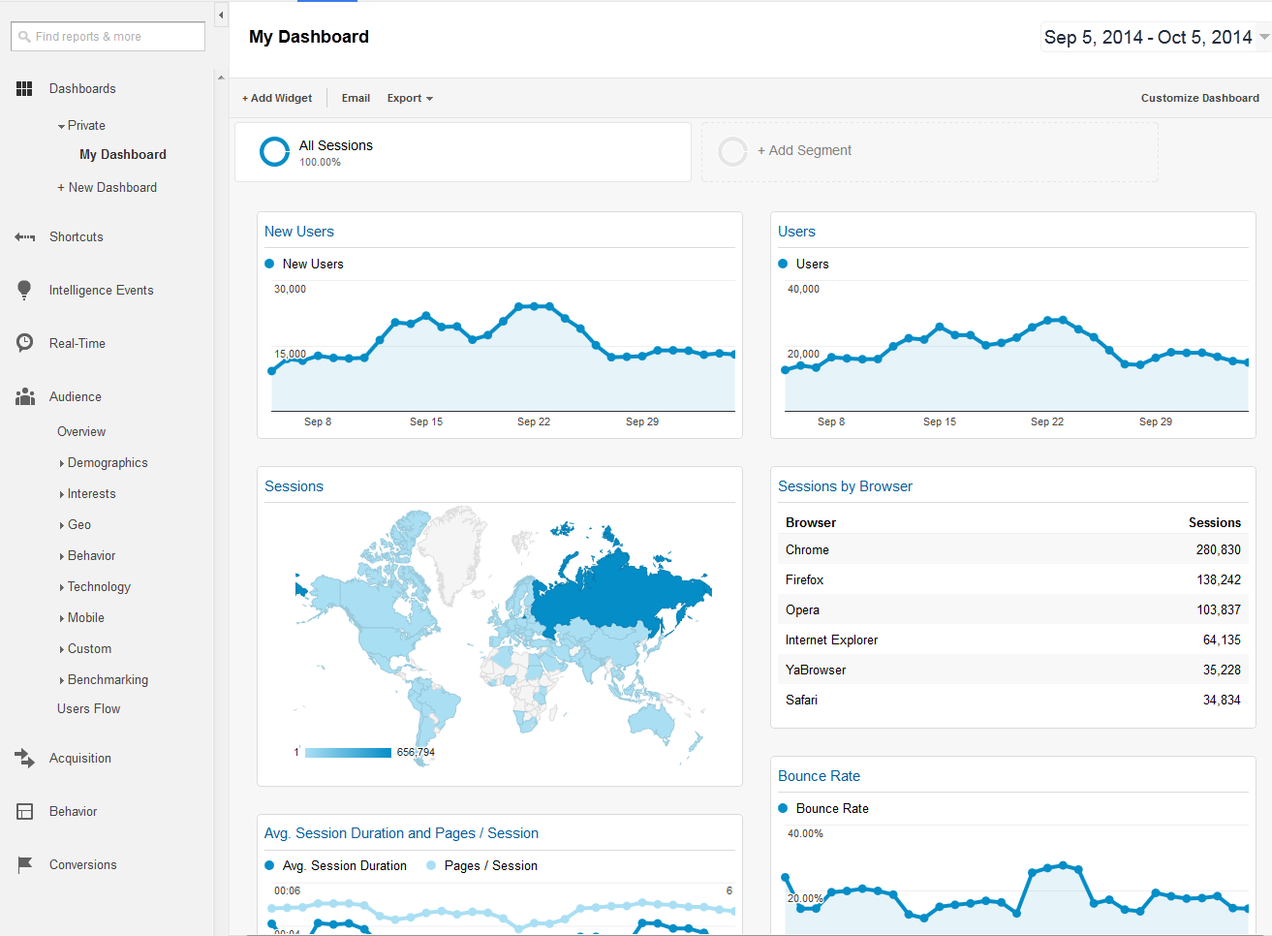
Notes:
Другой хороший пример – Google Analytics. Так называемые dashboards – «приборные панели», которые при первом заходе позволяют взглянуть на ситуацию с птичьего полета. Сразу беглым взглядом видно:
Что происходит сейчас
Что происходило за последний месяц
Куда бежать и чего делать
Там можно даже их настраивать, но Google Analytics – профессиональный инструмент, так что эта необходимость для ЛК физлица избыточна

Slide 29
Навигация

Slide 30
Notes:
Хороший вариант: видно все левое вертикальное меню и вся навигация понятна

Slide 31
Notes:
Меню может быть горизонтальным, как у Альфа-Клика.

Slide 32
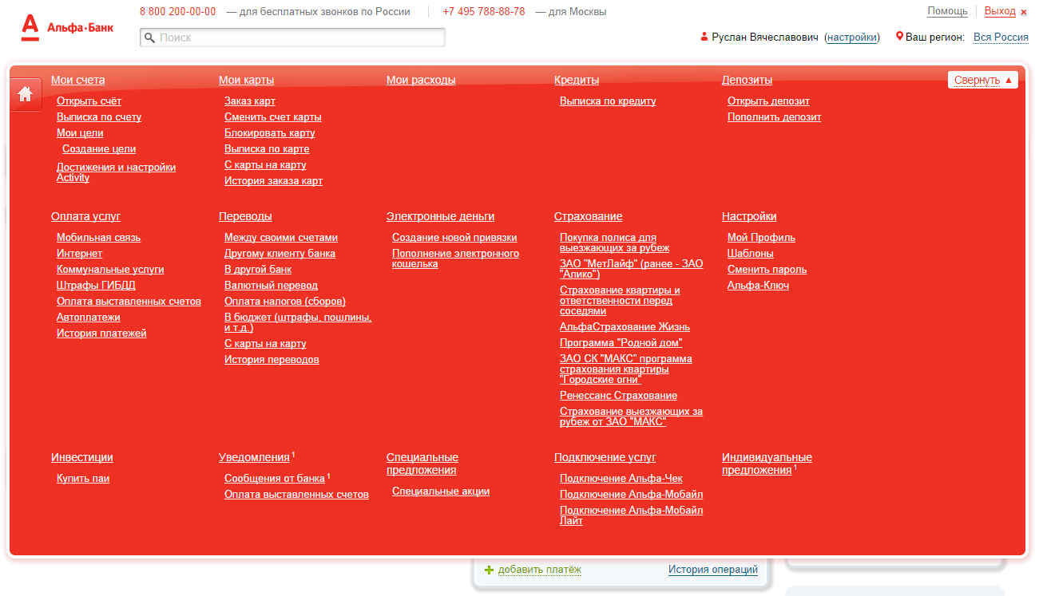
Notes:
Если меню очень большое, как у Альфа-Клика, его можно сделать раскрывающимся.
Но мы пока не знаем, есть ли у страховых компаний настолько большие и многофункциональные кабинеты, так что это решение на будущее.

Slide 33
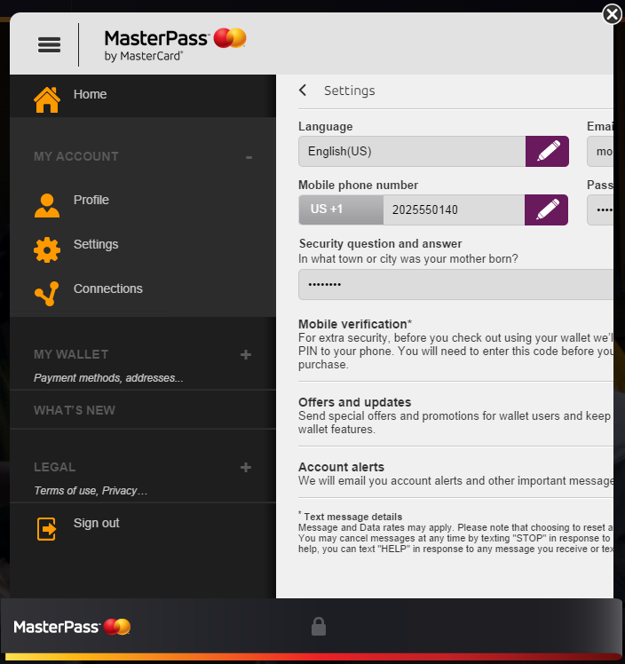
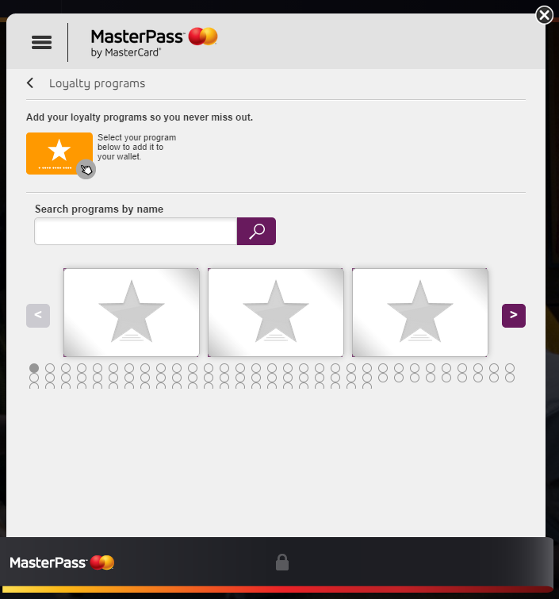
Меню навигации открыто
Меню навигации спрятано
Notes:
Скрывать меню навигации – оправданно на телефонах.
На десктопных компьютерах с большим экраном это не имеет смысла.
Пользователю приходится делать больше кликов и дольше искать нужный раздел.
Но Мастерпасс (платежный сервис от МастерКард) так делает даже на мониторе 24 дюйма.
Это паттерн (устоявшееся интерфейсное решение) из мобильных интерфейсов, который бездумно был скопирован на десктопный интерфейс.

Slide 34
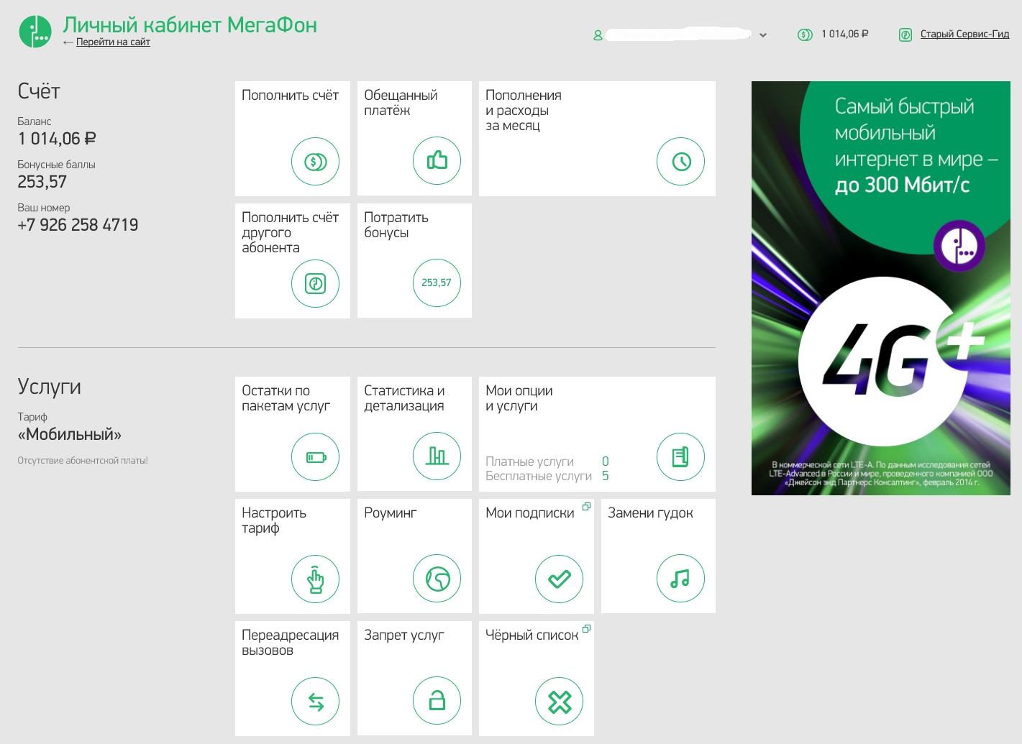
Notes:
Другой интересный вариант навигации – это так называемые виджеты. В личном кабинете Мегафона все основано на таком решении.

Slide 35
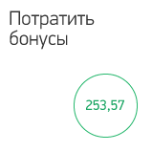
Виджеты Мегафона
Виджет 1 х 1
Виджет 1 х 2
Notes:
Что такое виджет – это «плитка» стандартного размера.
Есть минимальный размер 1 х 1, которого может быть виджет.
Дальше они могут быть увеличены, если этого требует структура виджета.
Могут быть прямоугольные виджеты размерами 1 х 2, 2 х 3, и так далее.
Чем больше виджет, тем больше на нем можно разместить информации.

Slide 36
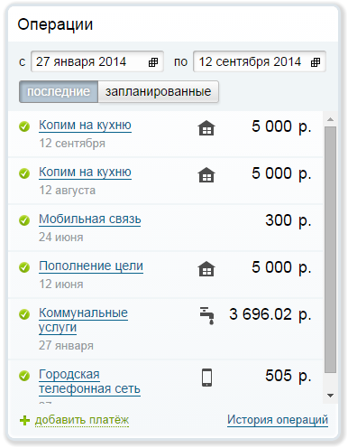
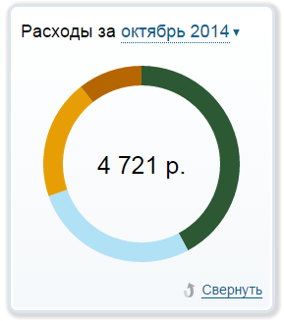
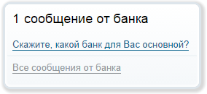
Виджеты Альфа-Клика (интернет-банк Альфа-Банка)
Notes:
Виджеты Альфа-Клика.
Маленькие, средние и большие.
Внутри каждого виджета может быть самая разная информация: новости, графики, история операций, предложения новых продуктов и услуг.

Slide 37
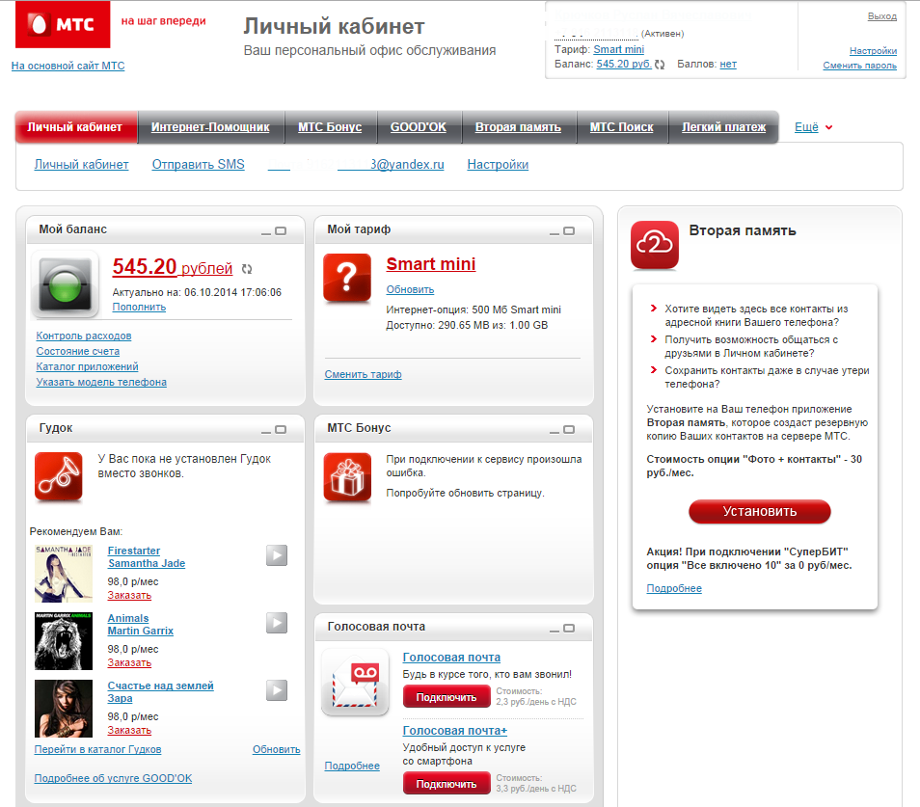
Виджеты МТС
Notes:
ЛК МТС: также пример популярности решения с виджетами. Их можно перетаскивать с места на место. Но оформлено не так легко и изящно, как в предыдущих вариантах.

Slide 38
Информация и новости

Slide 39
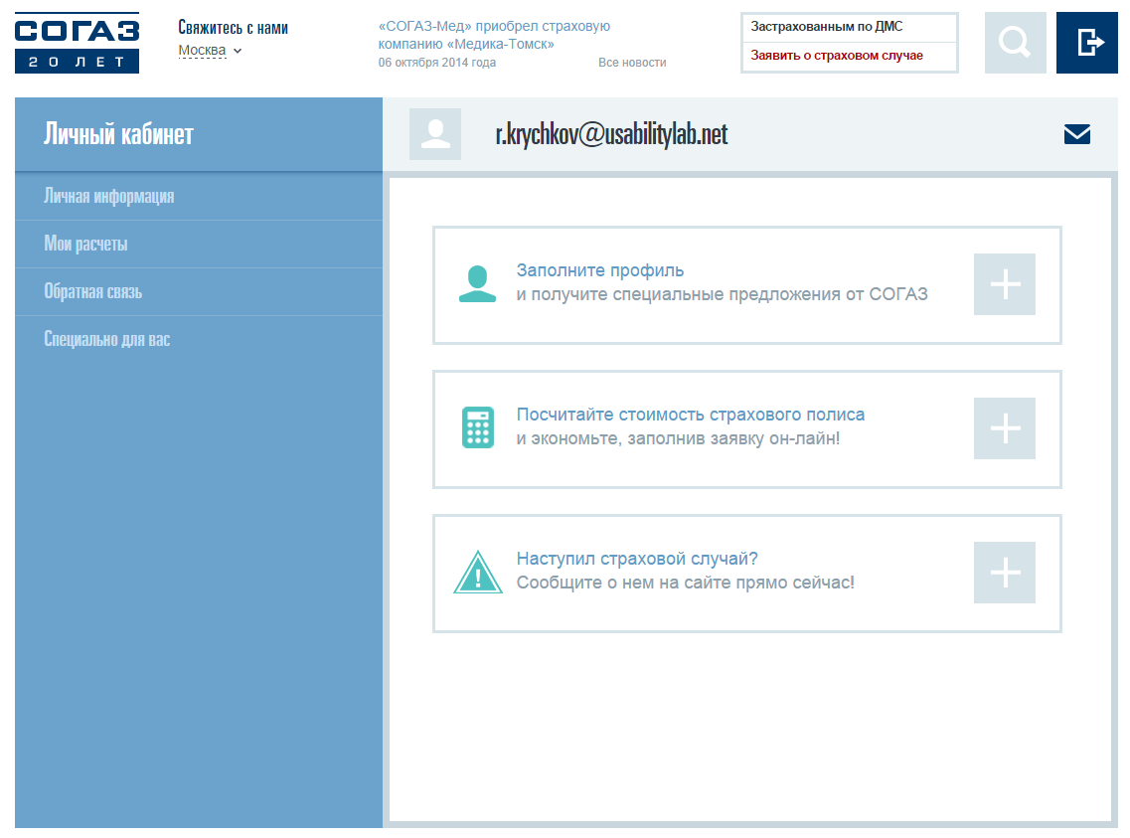
Notes:
Плохой вариант: СК Согаз. Новая информация и предложения появляются в разделе «Специально для вас» (обведен кружком). Но пользователь туда может и не заглянуть. А при первом заходе в ЛК ему не показывается никакой новой информации.

Slide 40
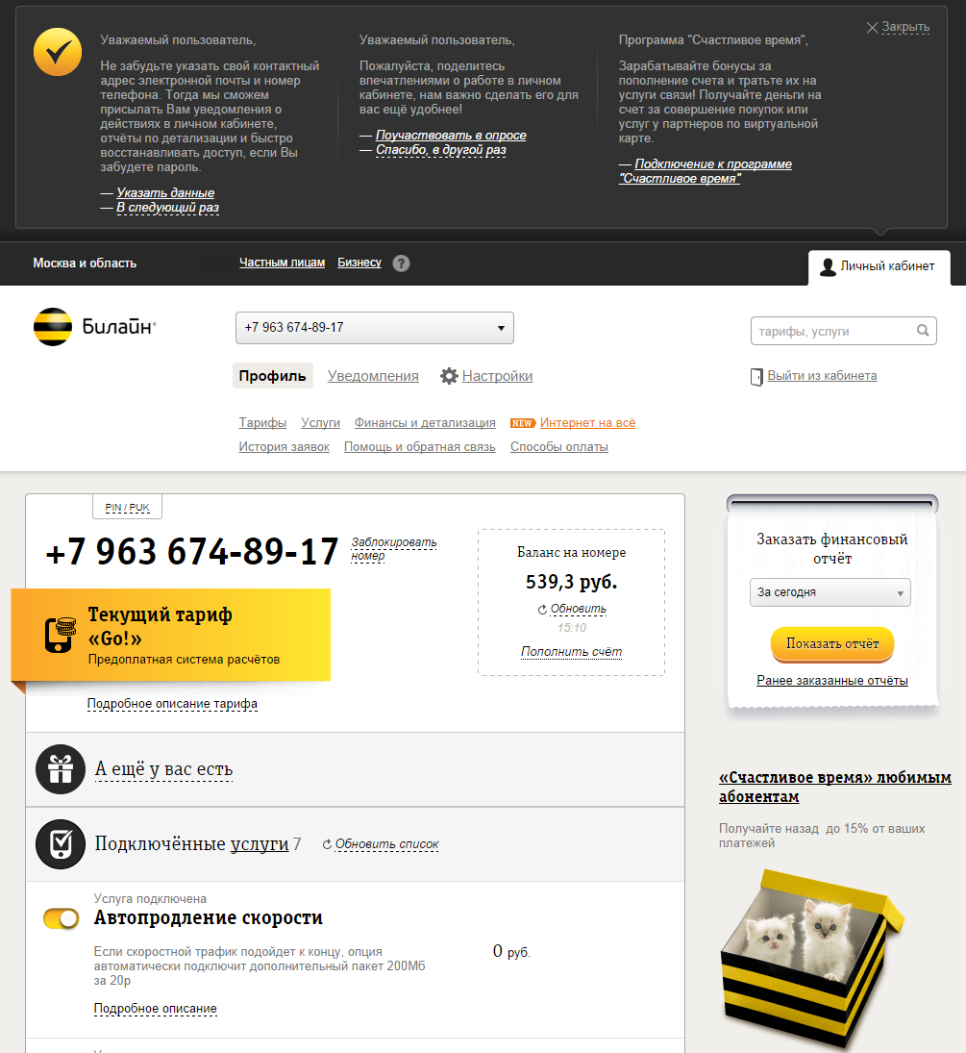
Notes:
Хороший вариант: сверху появляется блок, который сдвигает основную рабочую зону. Пока его не закроешь, он так и будет висеть сверху.
Но лучше этим не злоупотреблять. Слишком частые и настойчивые новостные блоки мешают клиенту.
(личный кабинет Билайн)

Slide 41
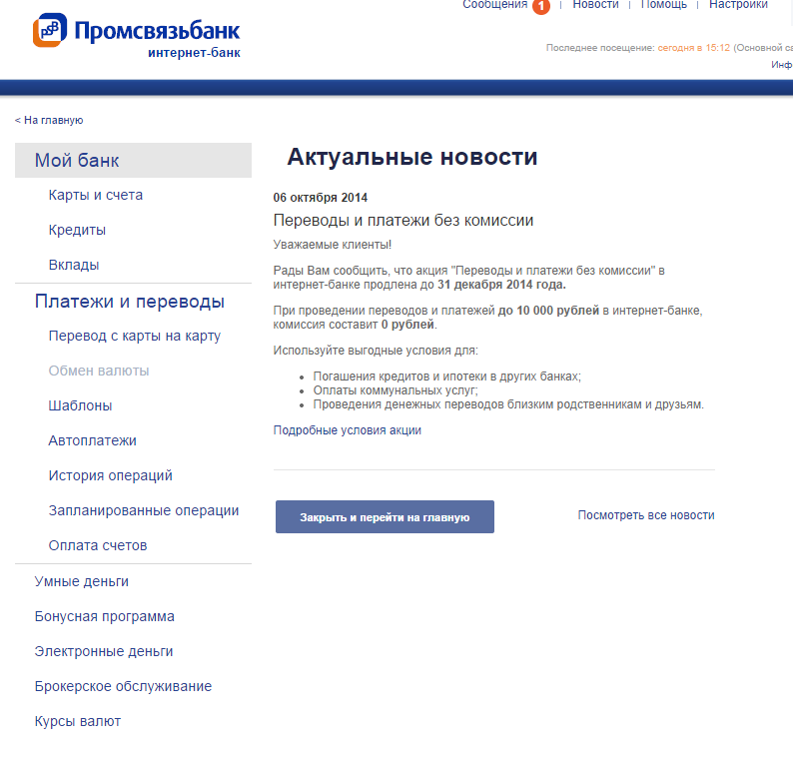
Notes:
Промсвязьбанк: при заходе в ИБ пользователь видит не основной функционал, а страницу новостей. При этом основной функционал главной страницы ему не доступен (отличие от Билайн, где функционал доступен).

Slide 42
Полезность для клиента

Slide 43
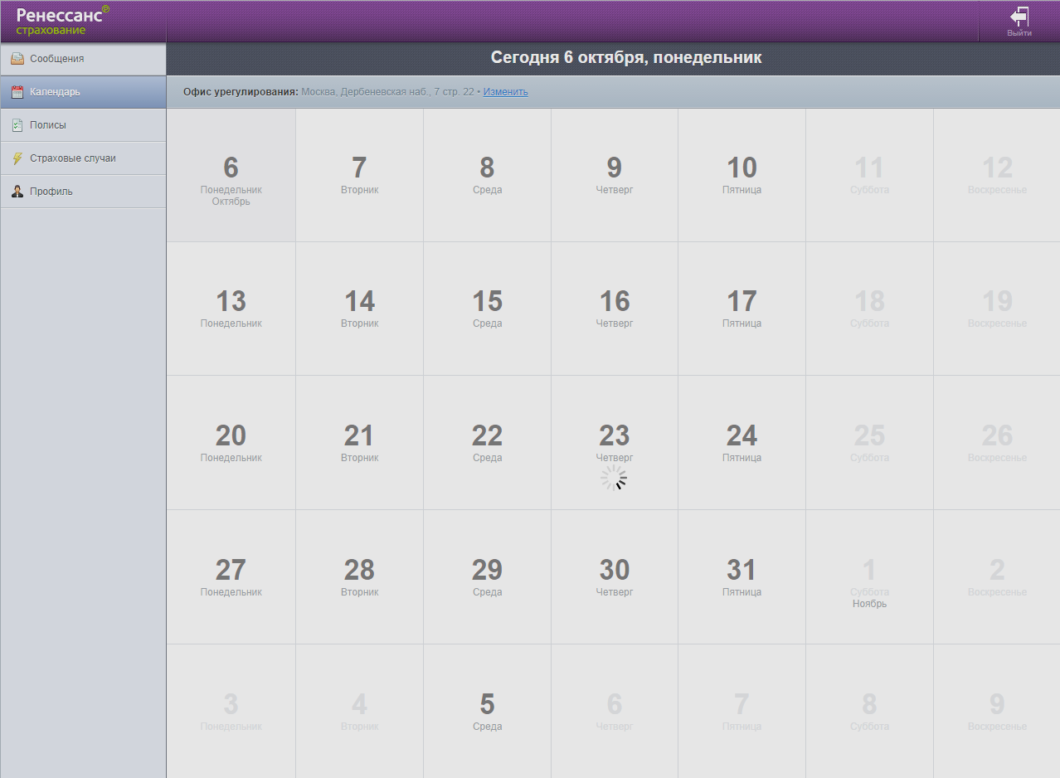
Notes:
Ренессанс Страхование – в личном кабинете есть календарь. Пользователь не понимает, зачем он нужен, какой в нем смысл.
Позже оказалось, что можно зарегистрировать через личный кабинет страховой случай, а потом уже записаться на прием в офис.
Это полезный функционал. Но он так плохо пояснен, что сначала просто непонятно, зачем нужен календарь.

Slide 44
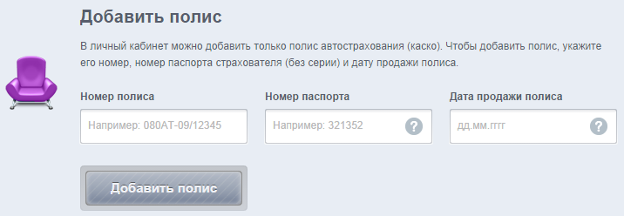
Notes:
Ренессанс Страхование – в личный кабинет можно добавить только полис КАСКО.
Другие страховые продукты пользователь добавить не может.
Это может быть полезно, как минимум, затем, чтоб кабинет подгрузил по номерам полисов все документы и позволял клиенту скачать их в нужный момент.

Slide 45
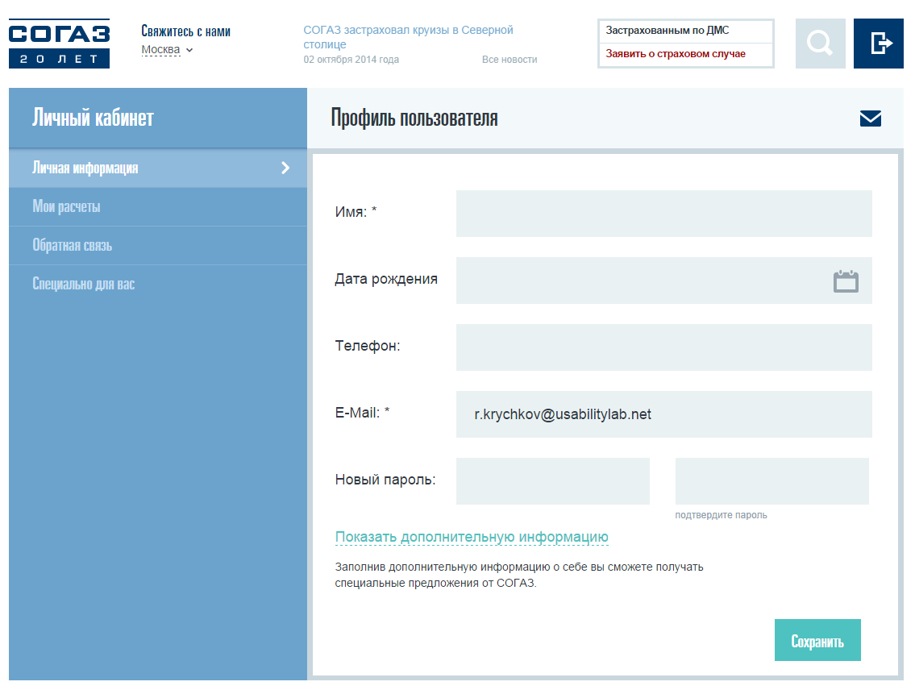
Notes:
СОГАЗ: нет достаточной мотивации для пользователя заполнять свой профиль - написано “вы сможете получать специальные предложения от СОГАЗ” - это фраза недостаточно продающая. Нужно показать товар лицом и его преимущества

Slide 46
Транзакции
Notes:
ЛК должен продавать. Как он это делает? Давайте попробуем посмотреть.
Попробуем рассчитать для себя полис «Антиклещ».

Slide 47
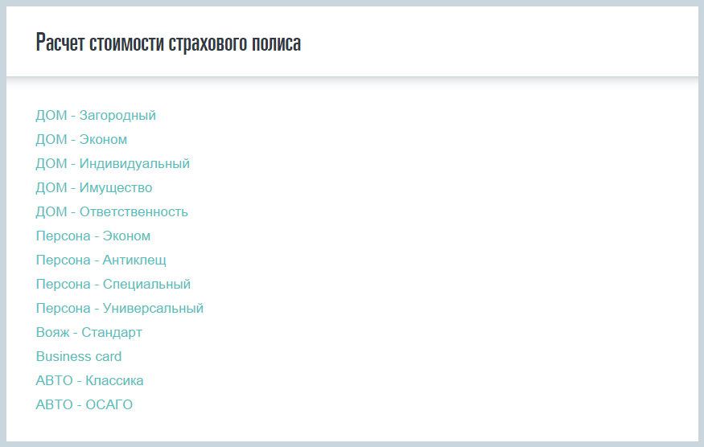
Notes:
СОГАЗ продает через ЛК свои продукты. Можно рассчитать стоимость разных полисов. Давайте попробуем

Slide 48
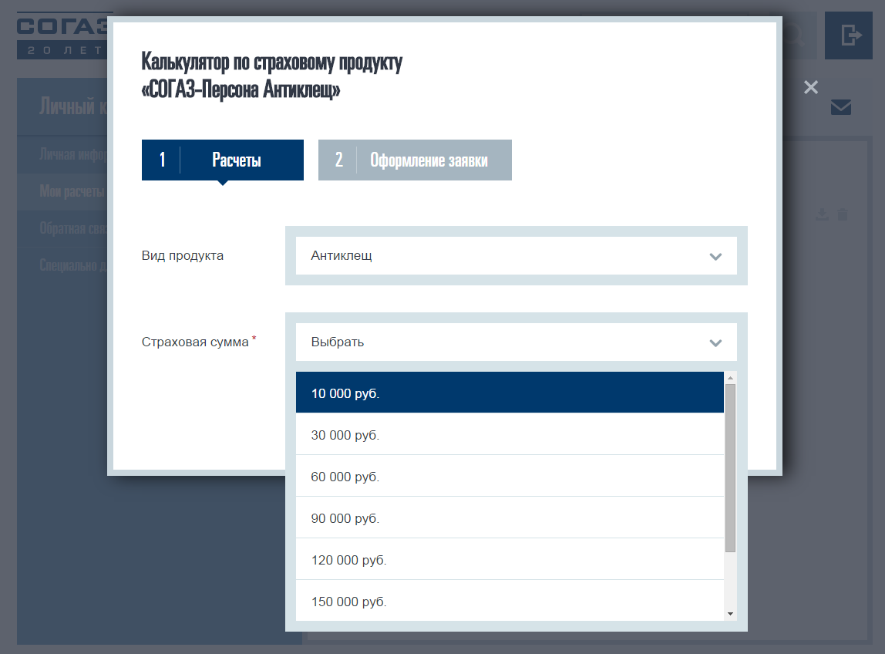
Notes:
Предлагается выбрать сумму страхования. Но здесь у пользователя возникает вопрос: а какая сумма ему нужна? Большинство людей не знает, сколько.
СК могла бы узнать стоимость лечения от клеща и посоветовать нужный пользователю вариант, покрывающий большинство случаев.
(обосновать выбор этого варианта, не навязывая его пользователю и не убирая возможность выбрать другие варианты)

Slide 49
Notes:
я не знаю, какое страховое покрытие и почему мне выбирать. Нужно объяснить различия между вариантами
Пользователь не знает и не обязан знать, что такое коллективный полис. Даже если это ваше конкурентное преимущество, вы должны его объяснить.

Slide 50
Notes:
Пользователь ввел какие-то данные. В итоге получил стоимость полиса. Здесь это 6 500 рублей.
Дальше пользователь, что естественно, начинает пробовать изменить эту стоимость.
Он изменяет параметры и смотрит, как это скажется на итоговой стоимости.
Но итоговая сумма не меняется. Оказывается, нужно нажимать кнопку «Рассчитать снова». Но она не очень акцентирована здесь, ее сложно заметить. Поэтому пользователь имеет проблему.

Slide 51
Notes:
Казалось бы, мелкие придирки, но они реально мешают пользователю:
В выпадающем списке написано “Коллективный полис”, а внизу под ним подсказка - там написано “Семейный полис”. Должно быть все одинаково.
Когда я открыл оба варианта и размышляю, какой выбрать, подсказка, которая поможет мне выбрать, оказывается скрытой - это проблема. Нельзя ее скрывать.

Slide 52
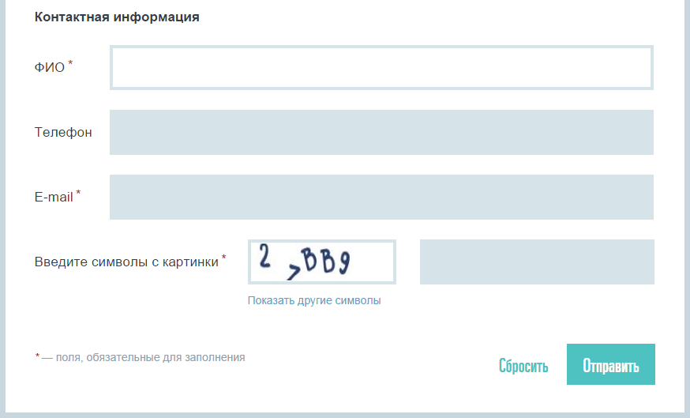
Экономьте усилия клиента
Notes:
Зачем вы меня заставляете вписывать мое ФИО заново? Вы же его знаете.
Телефон, емейл - аналогично
Капча в авторизованной зоне - зачем????? Делать мне больше нечего, это очень бесит.

Slide 53
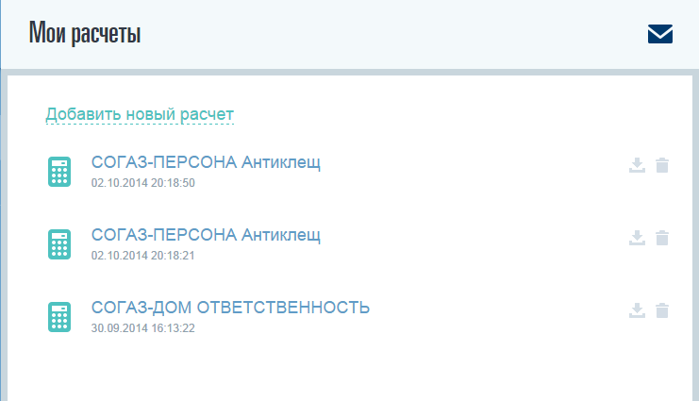
Notes:
Я рассчитал два полиса Антиклещ с разными параметрами (разная страховая сумма, разный возраст).
А они отображаются в списке моих сохраненных рассчетов как абсолютно одинаковые.
Пишите параметры, по которым они различаются, прямо здесь, чтоб не нужно было заглядывать внутрь.
Иконка слева от корзины обозначает скачивание, а на самом деле приводит к открытию формы оформления заявки по сделанному расчету.
Это обманывает ожидания пользователей.

Slide 54
Хотите эффективный личный кабинет?
Исследование потребностей аудитории
Проектирование пользовательского взаимодействия
Юзабилити-тестирование на пользователях

Slide 55
Спасибо за внимание! Вопросы?
Руслан Крючков
Ведущий специалист UsabilityLab
r.krychkov@usabilitylab.net
Notes:
Спасибо за внимание!
Буду рад услышать ваши вопросы!

